Slide 1

Муниципальное дошкольное образовательное автономное учреждение «ДЕТСКИЙ САД № 18 «ГНЁЗДЫШКО» г.Орска.
Мини-музей «Волшебный мир дерева»
Автор – разработчик:
воспитатель – 1КК Ленкова Н.Г.

Slide 2
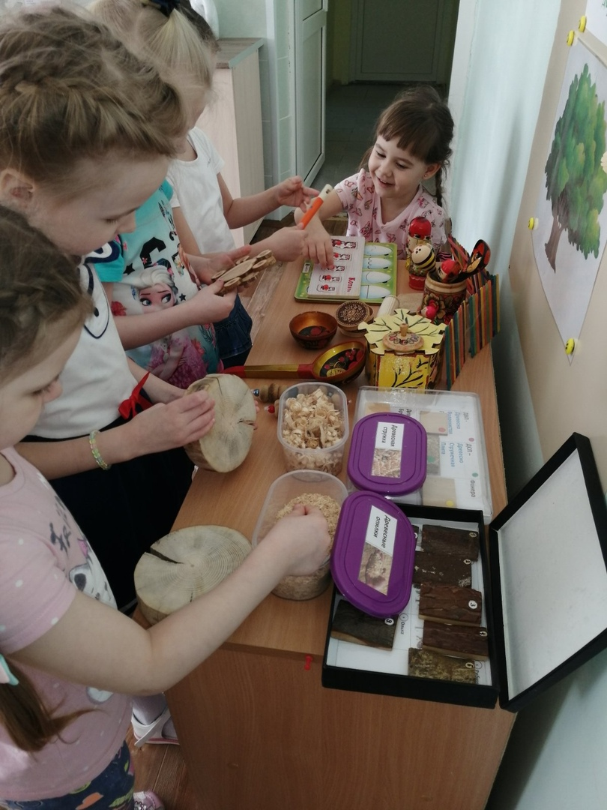
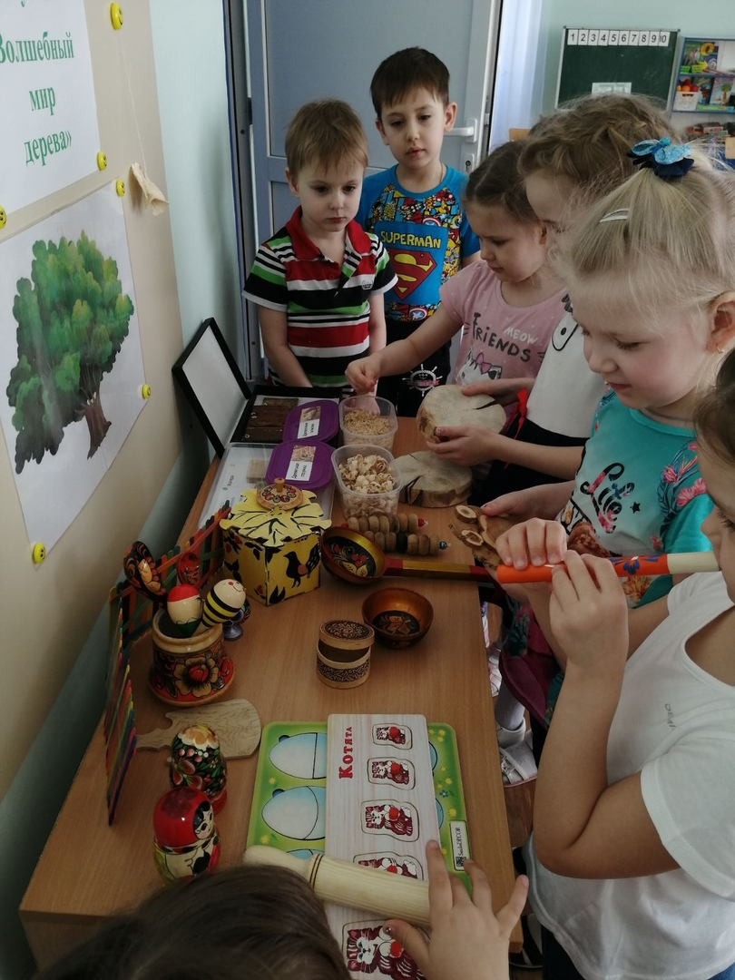
Мини-музей был организован в группе ДОУ. Сначала было организовано посещение мини-музея педагогами, затем детьми и их родителями.

Slide 3
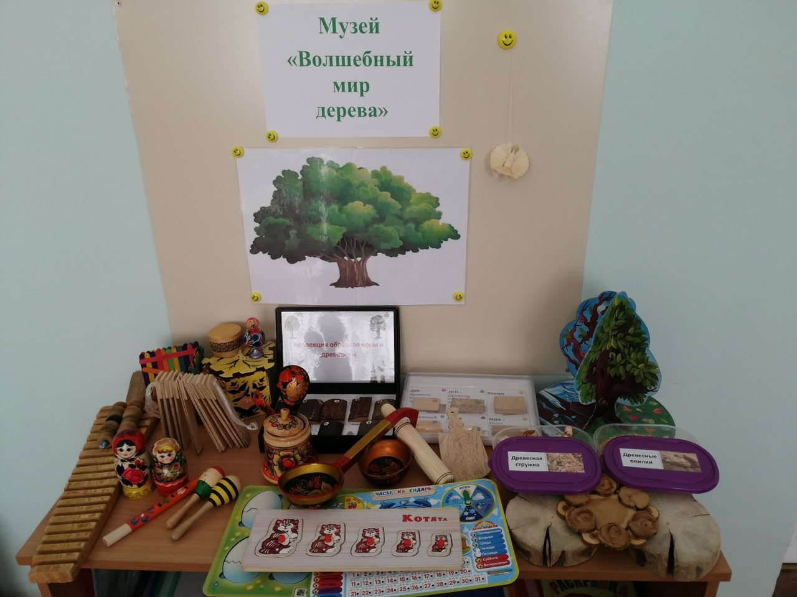
Посетители мини-музея были ознакомлены с множественным многообразием изделий из дерева
Работа проводится поэтапно:
1.Подготока детей к посещению музея.
2.Экскурсия.
3.Занятия по закреплению впечатлений.
4.Свободный доступ к экспонатам музея.

Slide 4
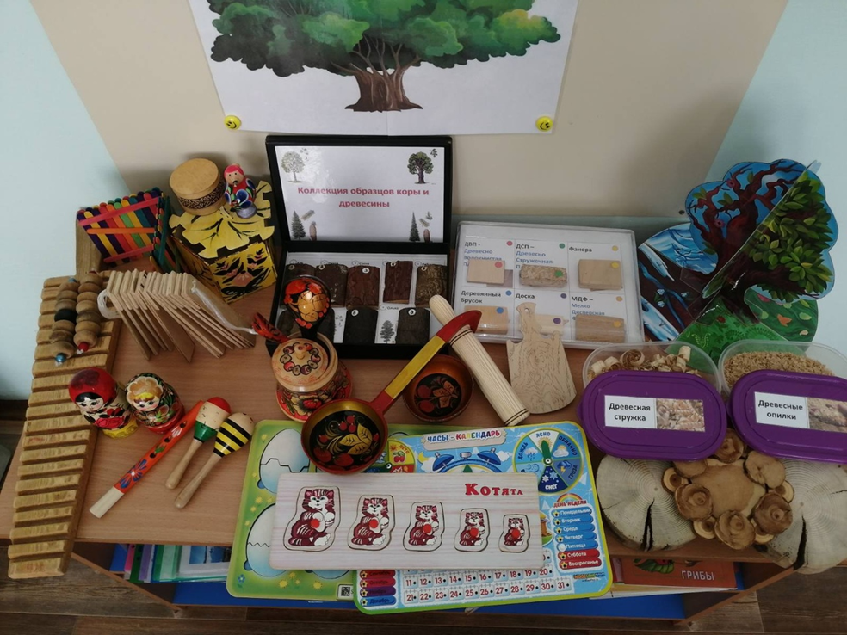

Slide 5
Паспорт мини-музея «Волшебный мир дерева»
Сведения об авторе
Муниципальное дошкольное образовательное автономное учреждение « Детский сад №18 «Гнездышко» г.Орска.
Руководитель мини-музея: Ленкова Наталья Геннадьевна .
Образование: Высшее
Должность: воспитатель
Педагогический стаж: 20 лет.
Наименование мини- музея: «Волшебный мир дерева»
Профиль мини- музея: Экологический.
Структура управления мини- музеем: Руководитель мини- музея планирует, координирует, контролирует работу в мини- музее.
Оформление мини- музея: Музейные экспонаты подбирались с учетом возраста детей и располагаются на полках в групповой комнате.

Slide 6
Цель:
Выявление, поддержка и распространение педагогического опыта по экологическому образованию дошкольников средствами реализации направления «Музейная педагогика» в системе дошкольного образования.
Дать ребенку возможность реально, самостоятельно открыть для себя необычный мир дерева.
Задачи:
внедрение инновационных форм, методов, педагогических технологий в практику экологического образования и воспитания;
выявление педагогических находок по созданию мини-музеев природы, в помещениях ДОО.
поддержка и содействие самореализации педагогов и сотрудников Учреждения;
развитие учебно-познавательной, природоохранной и исследовательской деятельности;
создание условий для овладения воспитателями современными педагогическими технологиями на основе деятельностного подхода, направленными на развитие самостоятельности, инициативы, познавательной активности и любознательности детей дошкольного возраста; формирование проектно-исследовательских навыков.
создание дополнительных условий для организации самостоятельной, совместной работы педагогов и детей, сотрудничества с родителями воспитанников по решению экологических задач;
Пропаганда новых достижений по созданию экологических мини-музеев в помещениях дошкольных учреждений.

Slide 7
Тематический план работы мини – музея «Волшебный мир дерева».
октябрь: Экскурсия в мини – музей «Волшебный мир дерева»
тема: «Здравствуй, осенний лес - полон тайн и чудес»
2. январь: Экскурсия в мини – музей
тема: «Волшебный мир дерева»
март: Экскурсия в мини – музей
тема: «Тайны древесного ствола»
май: Экскурсия в мини-музей
тема:«Путешествие в прошлое»

Slide 8
Формы и методы экскурсионной работы в условиях мини-музея.
-обзорные или тематические экскурсии;
-познавательные беседы;
-организация выставок;
-проведение викторин, дидактических игр;
-выполнение творческих заданий.

Slide 9
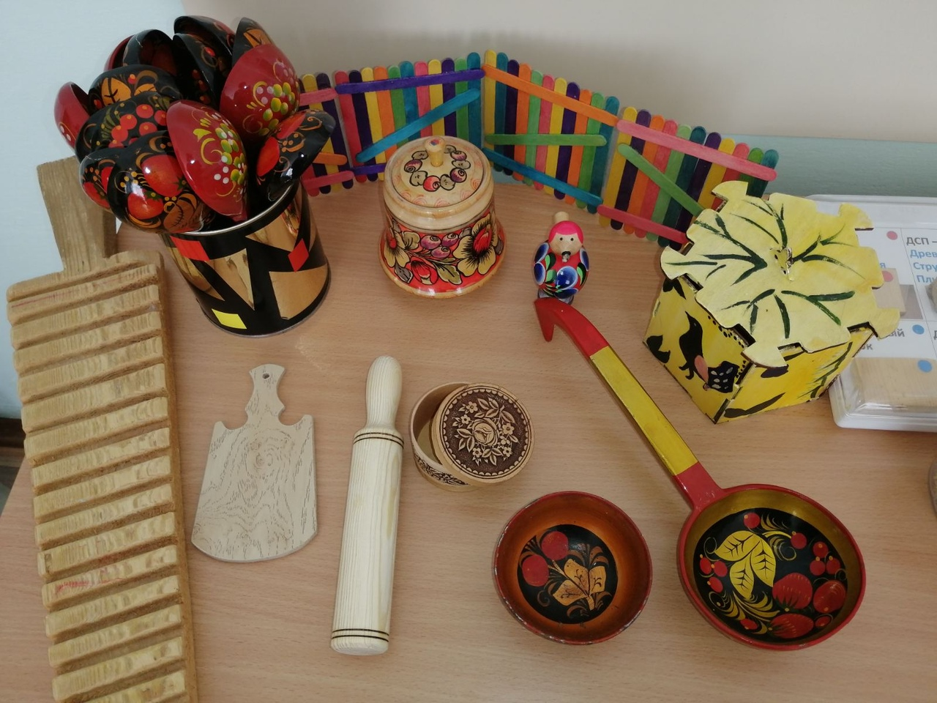
Деревянные ложки
Деревянные ложки — Постучи-ка немножко. Хочешь — вальс играй , А хочешь — суп хлебай!
Посуда наша для щей и каши
Не бьется, не ломается,
Порчи никакой не подвергается
А вот плошка, налей окрошку,
Возьми ложку, хлебай понемножку.
Кому посуда для кашки, окрошки?
Чудо-блюдо да чашки, ложки?

Slide 10
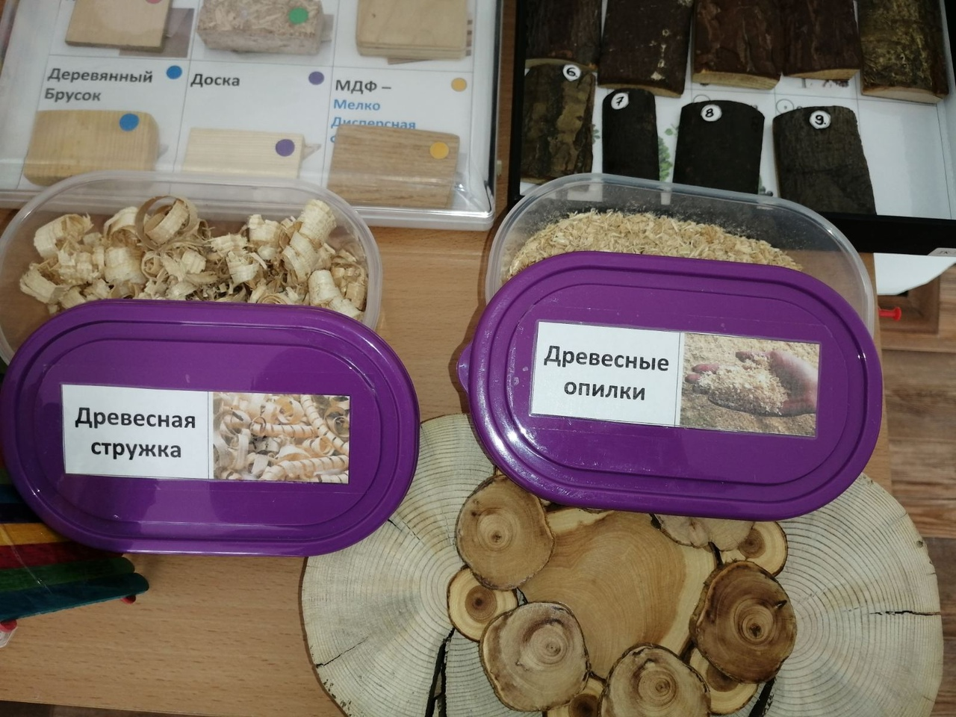
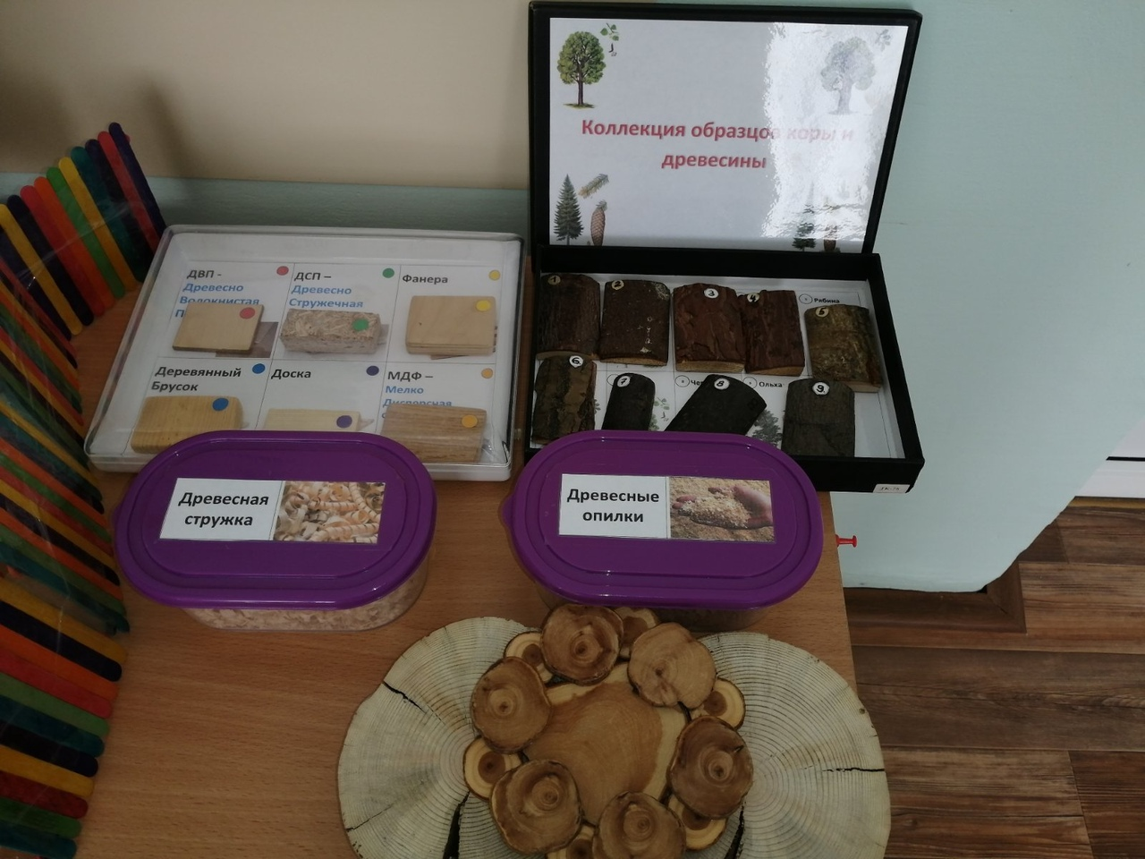
ДРЕВЕСНАЯ СТРУЖКА И ДРЕВЕСНЫЕ ОПИЛКИ

Slide 11


Slide 12
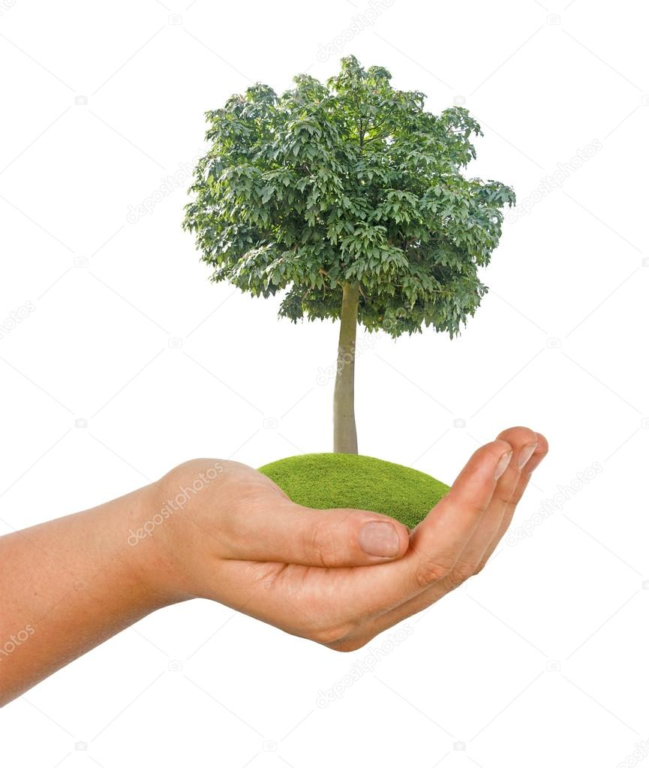

Берегите деревья!

Slide 13
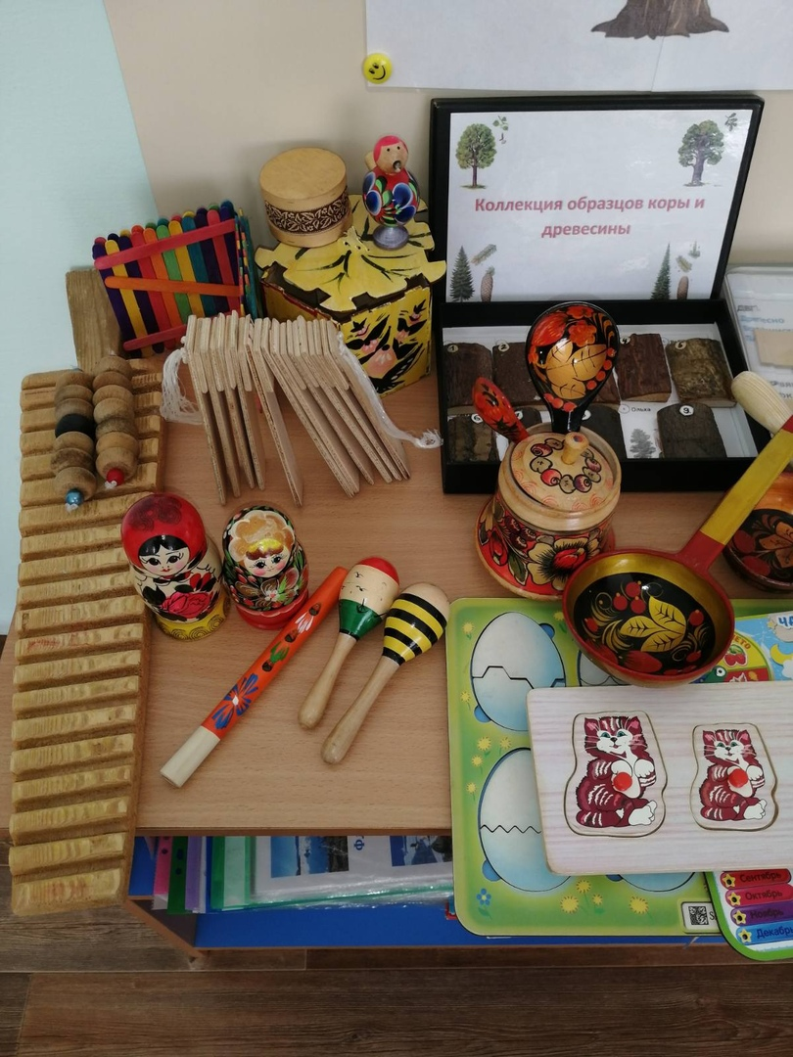
На одной из полок в нашем музее можно увидеть деревянные, народные, музыкальные инструменты.

Slide 14
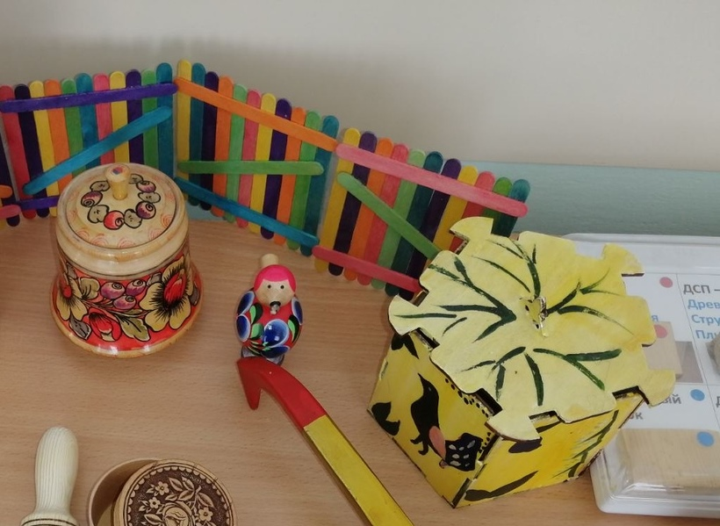
Шкатулка
Это маленький предмет, Он для брошек и монет. Для колец и сережек, Иголок, ниток и застежек.

Slide 15
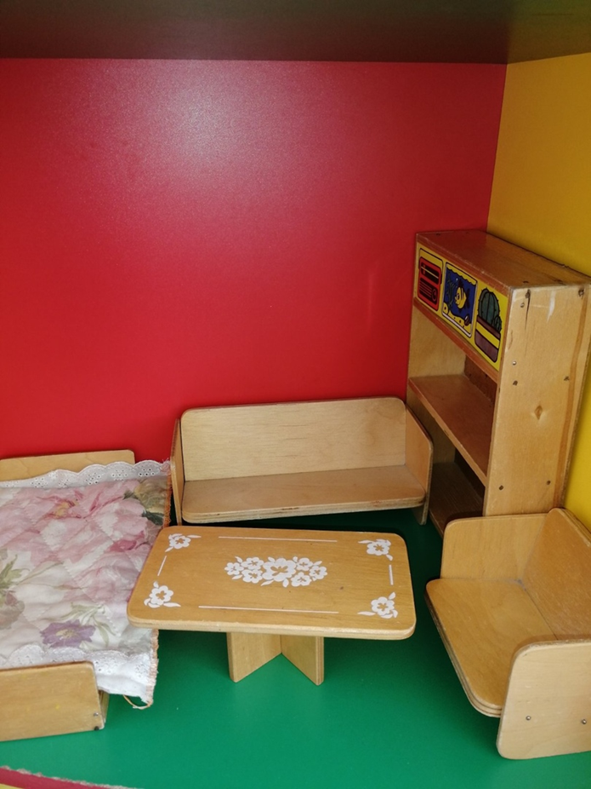
Хороши у нас игрушки: С ними весело играть, Но не надо забывать: Игрушки – не люди, Но все понимают И очень не любят, Когда их ломают. Пусть игрушки дружат с нами, Обижать мы их не станем, Поиграем и потом Все на место уберем.
Деревянная игрушечная мебель

Slide 16
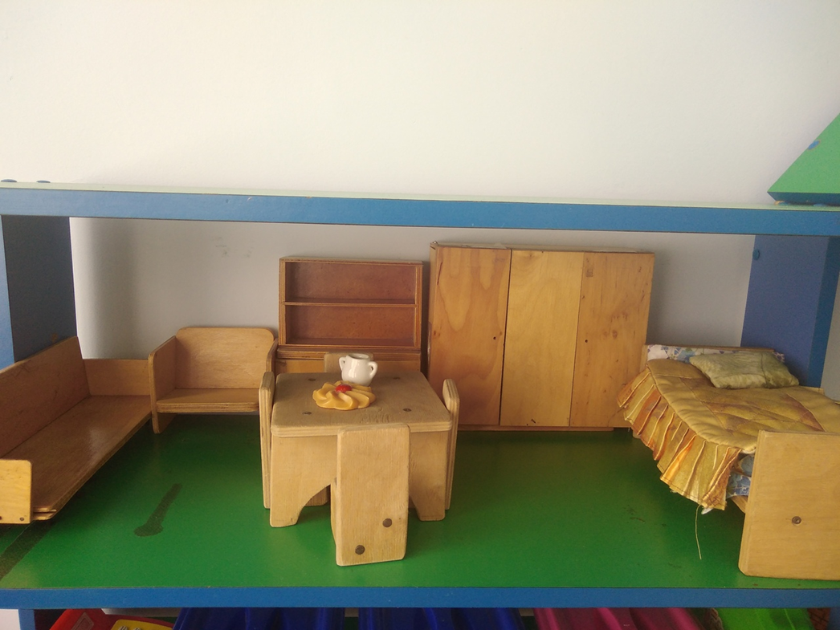

Slide 17
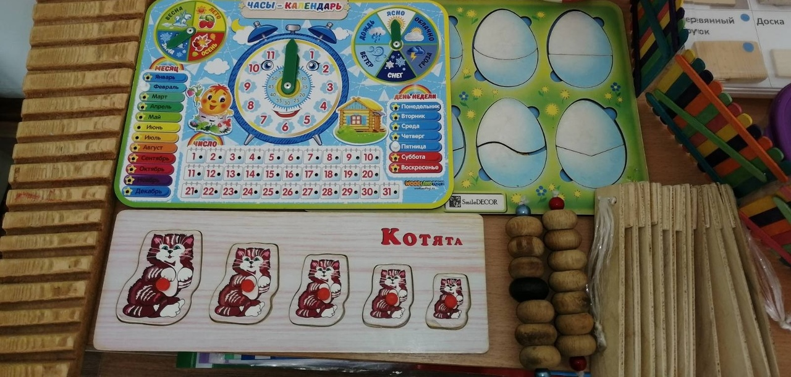
ДЕРЕВЯННЫЕ РАЗВИВАЮЩИЕ ИГРЫ

Slide 18
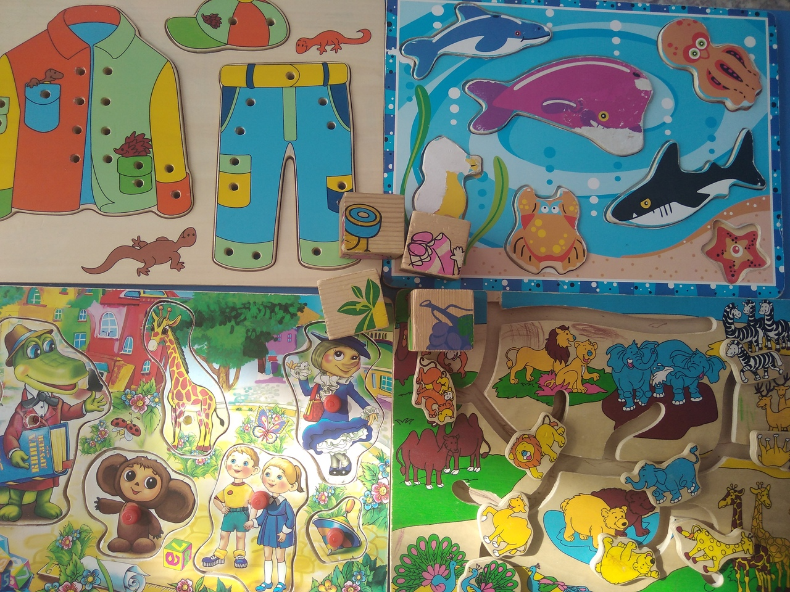

Slide 19
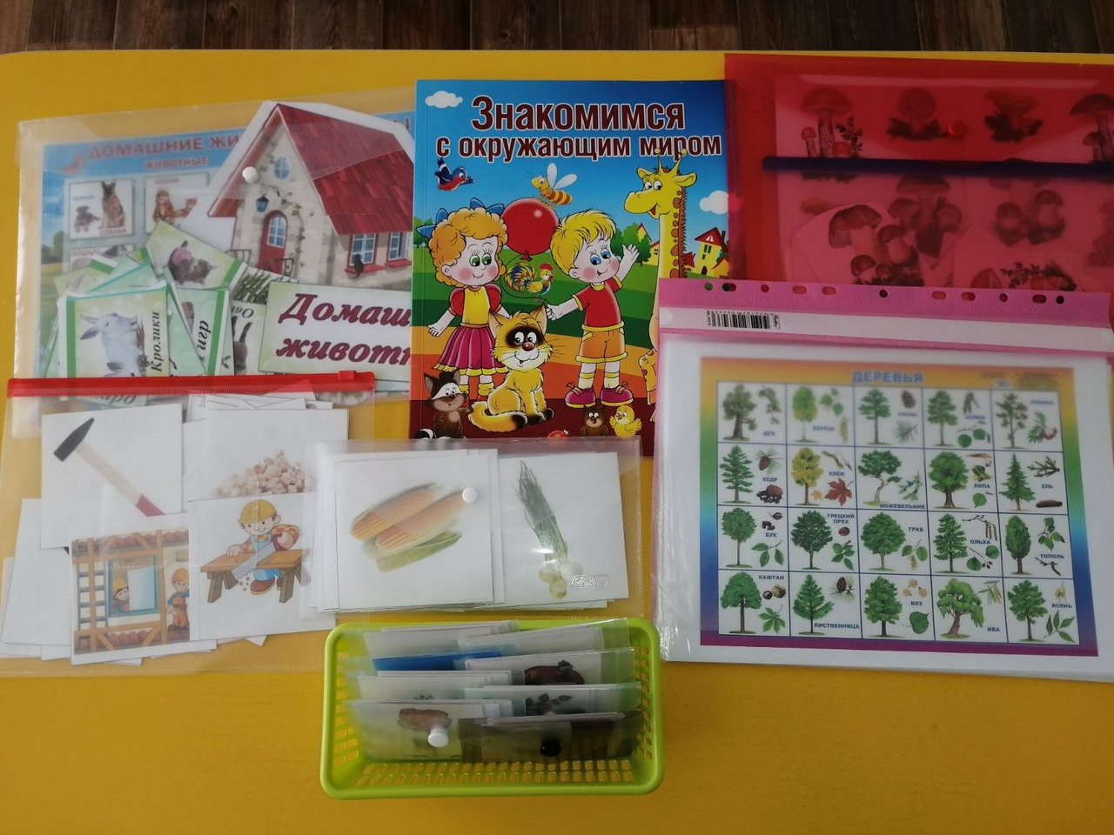
Дидактические игры.

Slide 20
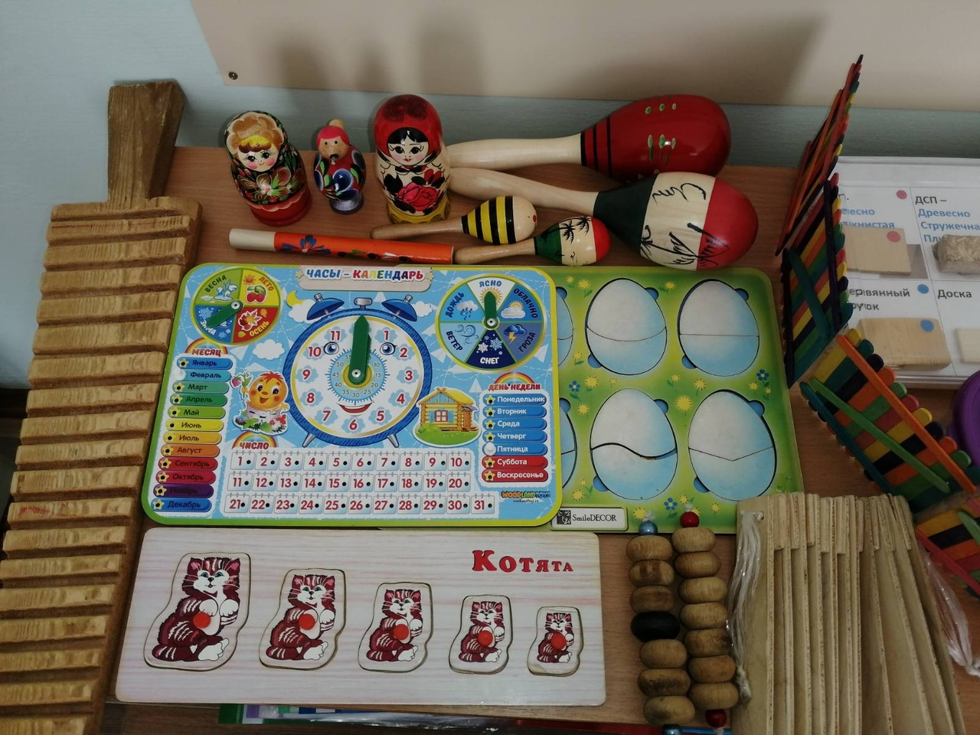
МАТРЁШКИ
Мы матрешки,
Вот такие крошки
Как у нас, как у нас
Чистые ладошки
Мы матрешки,
Вот такие крошки
Как у нас, как у нас
Новые сапожки
Мы матрешки,
Вот такие крошки
Поплясать, поплясать
Мы хотим немножко.

Slide 21
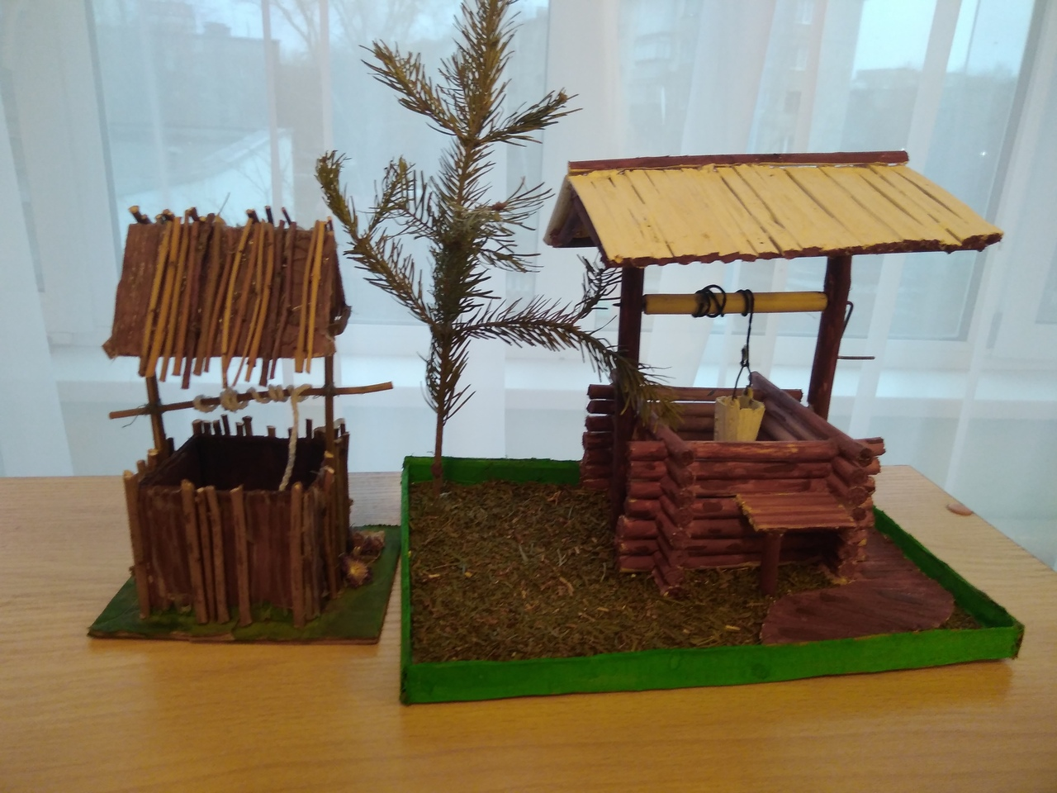
ПОДЕЛКИ ИЗ ДЕРЕВА
Умелые ручки, разгонят все тучки
Сошьют, нарисуют, приклеют и слепят.
Состряпать, сварить или просто пожарить.
Всё могут они, их не даром так хвалят.
Умелые ручки- так зовут их не даром!

Slide 22
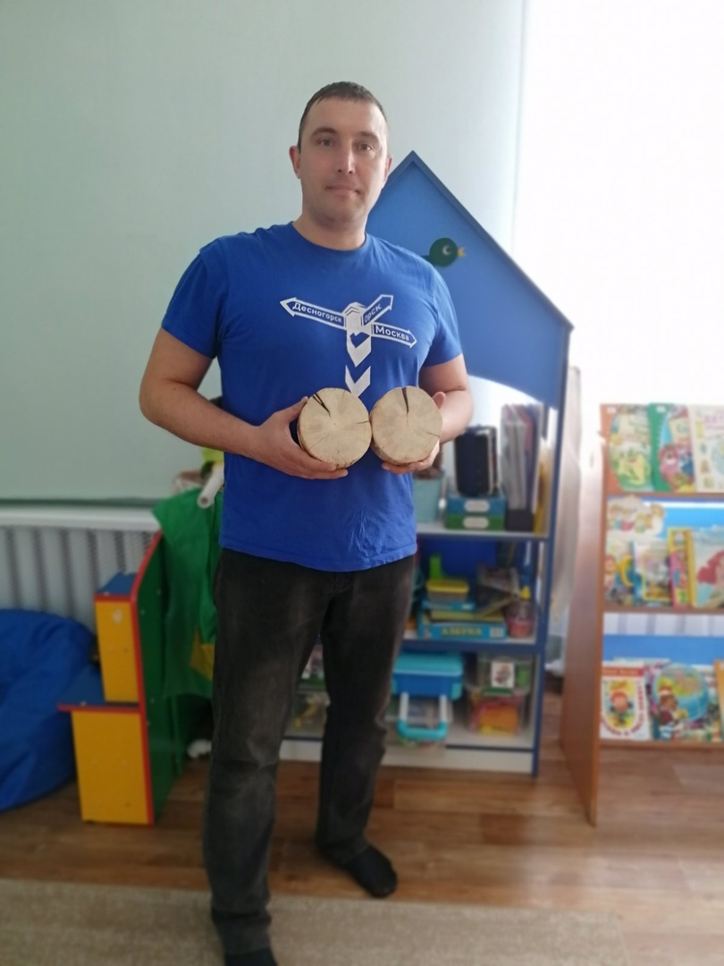
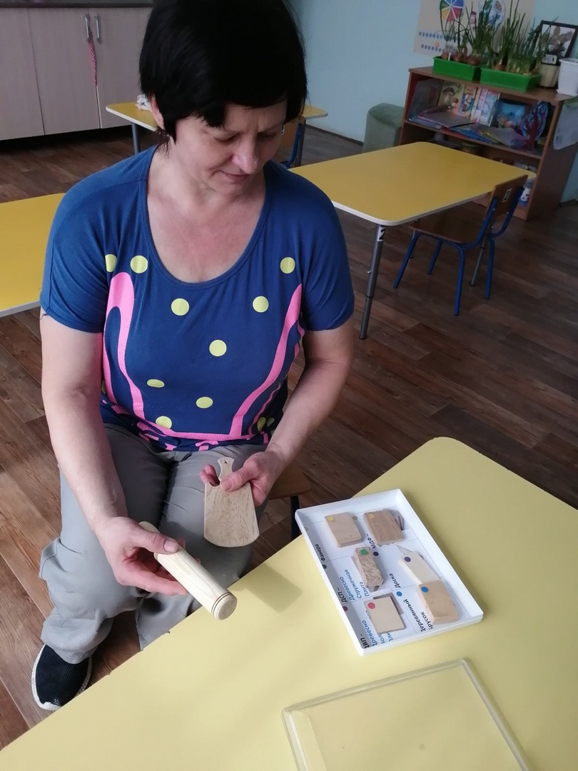
Родители принимали активное участие в формировании музея

Slide 23


СПАСИБО ЗА ВНИМАНИЕ!

